Slide 1
Martin, le vendeur de choux Romanesco

Slide 2
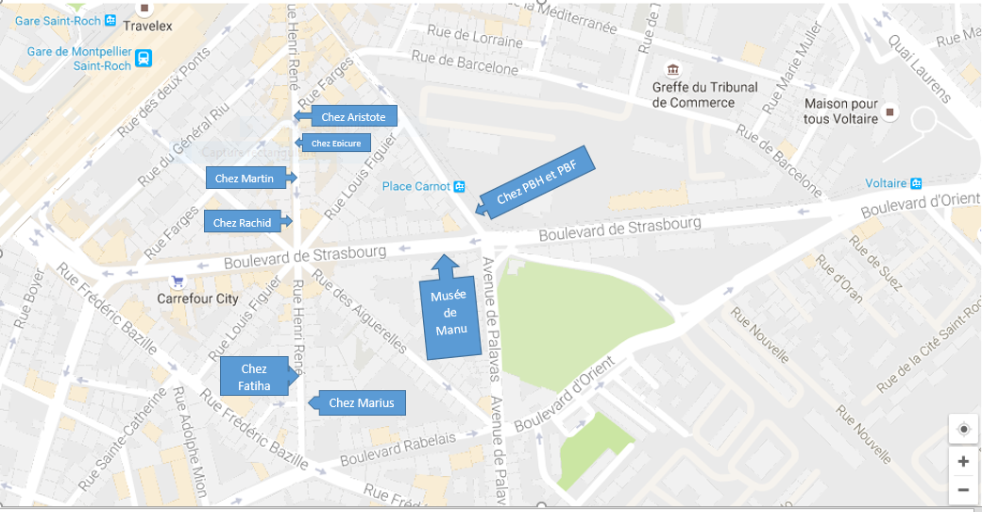

Slide 3
L’infini du chou romanesco

Slide 4
Qu’est ce que le vivant ?

Slide 5
Bactérie Escherichia Coli

Slide 6
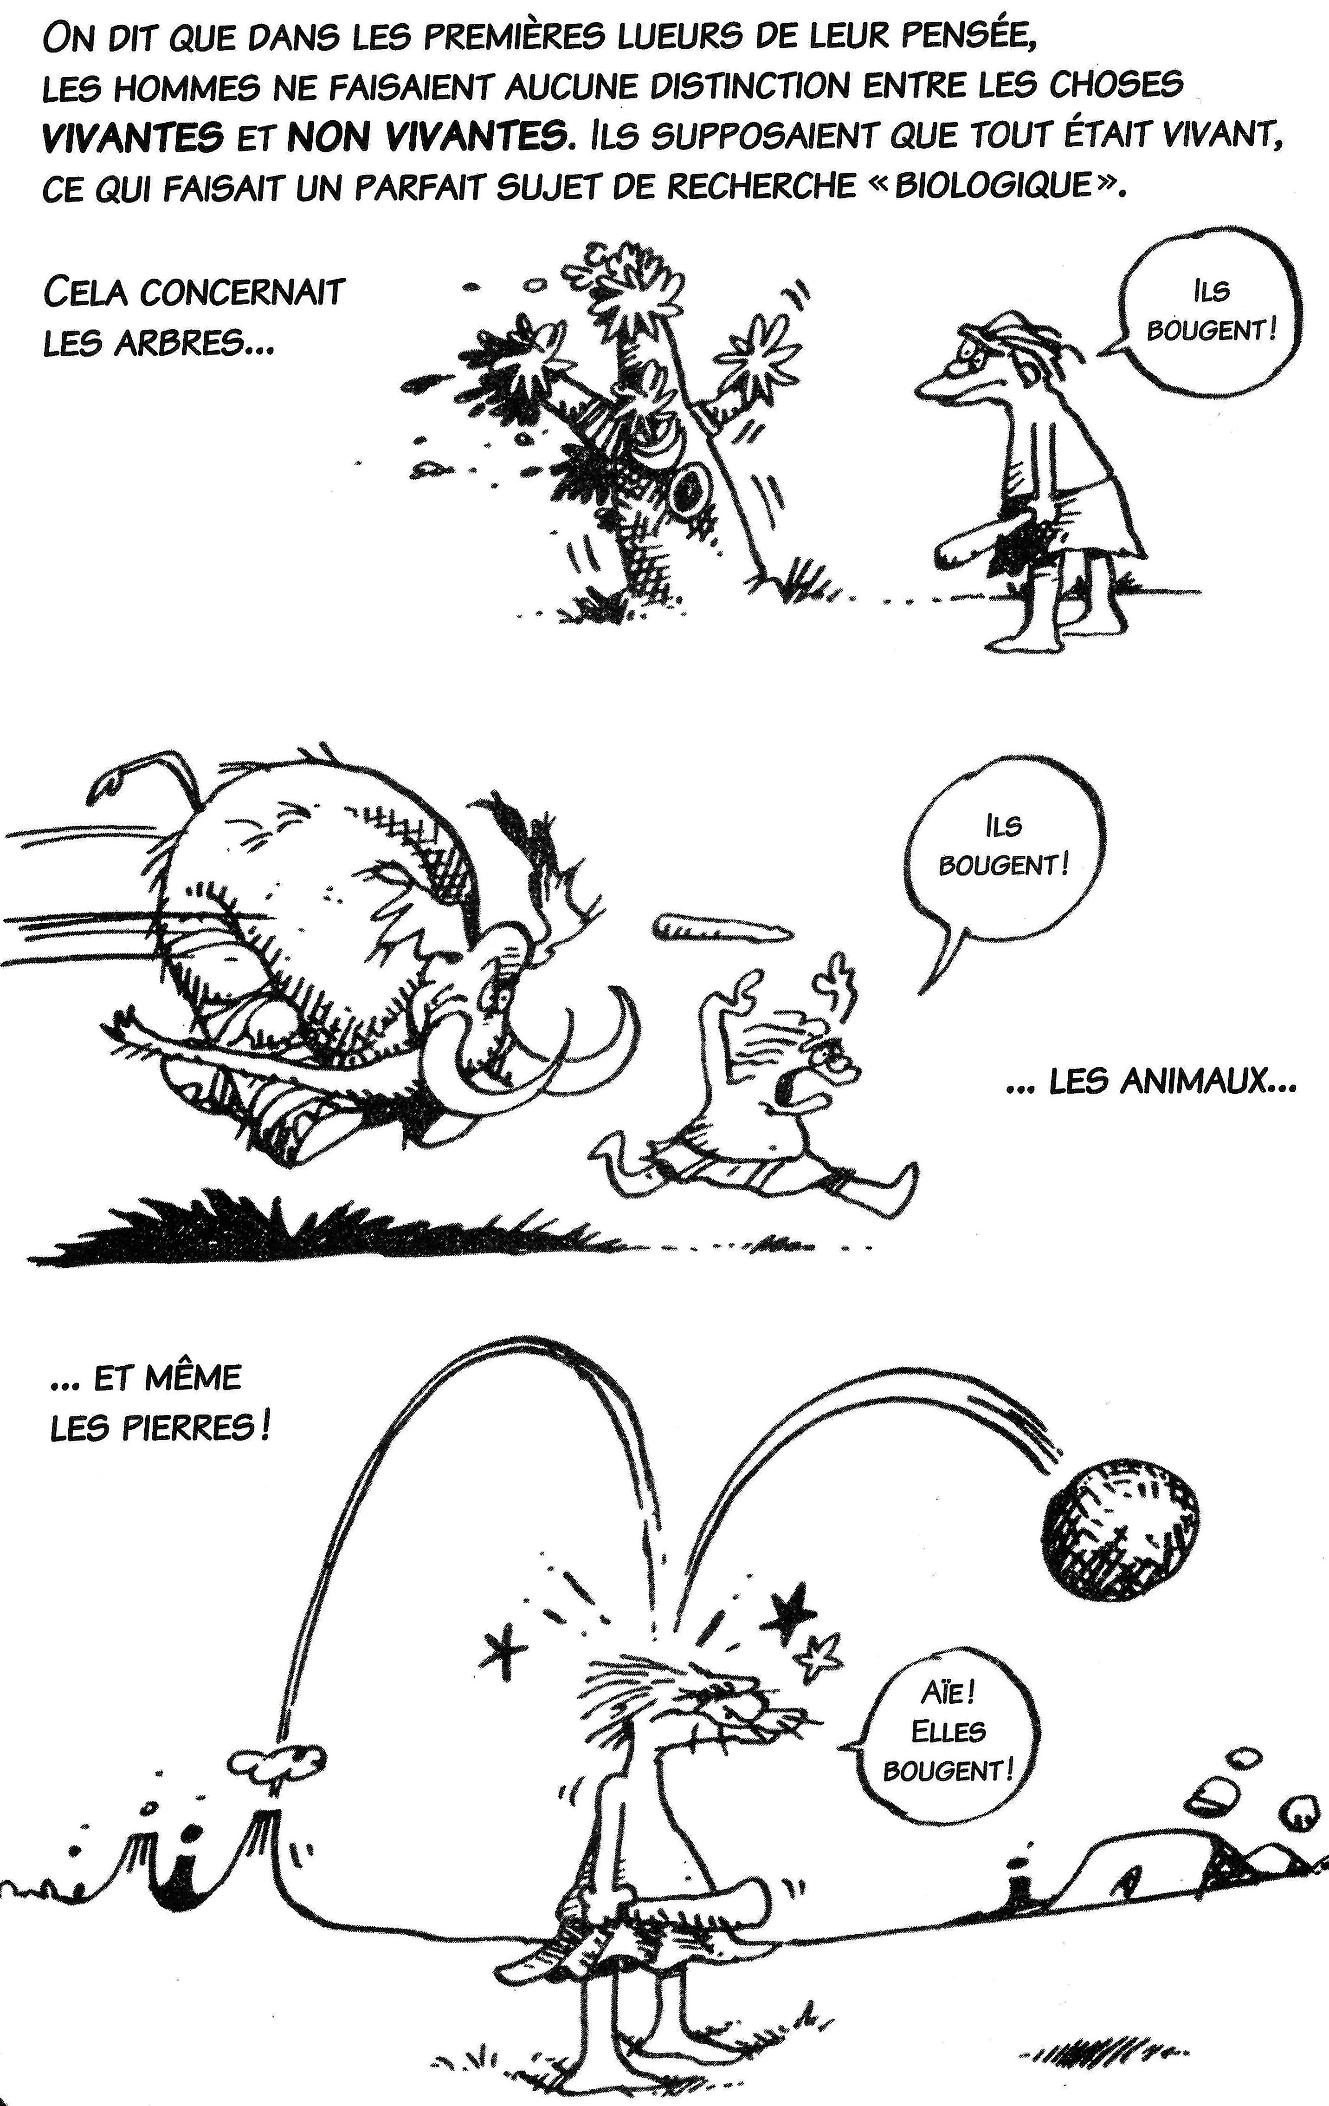
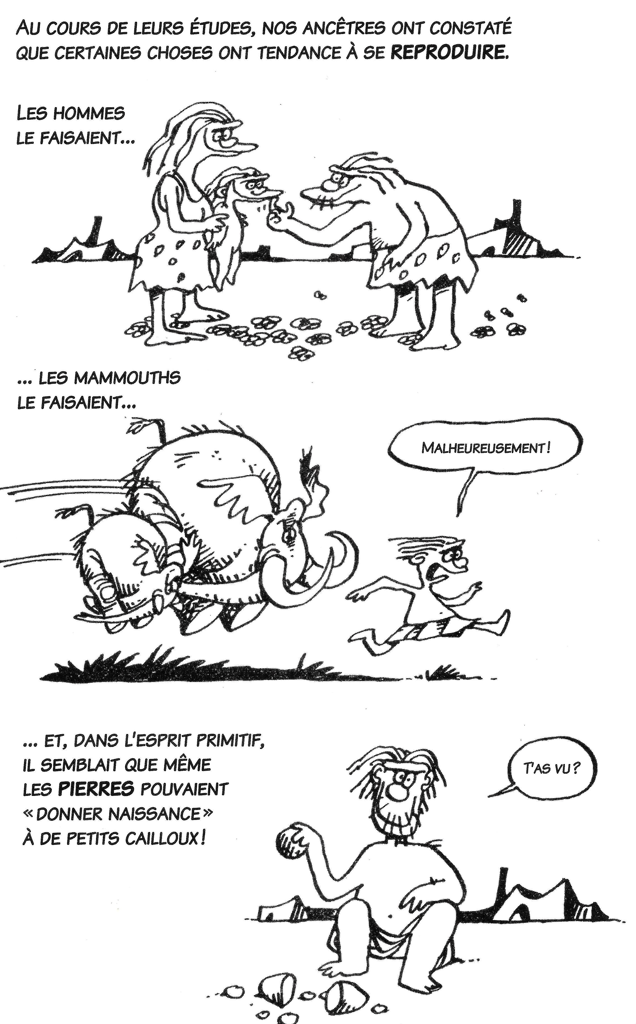

Slide 7
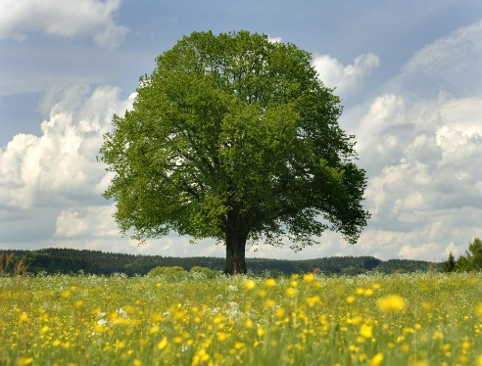

Slide 8
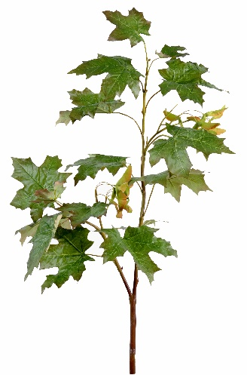

Slide 9
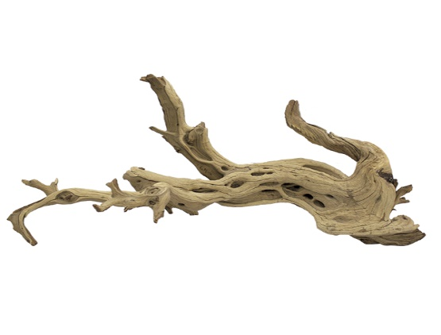

Slide 10
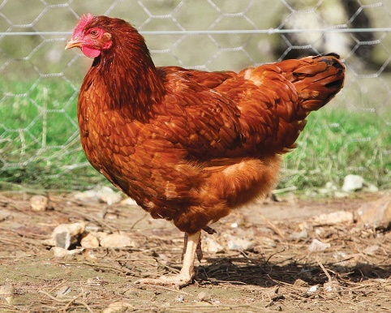

Slide 11
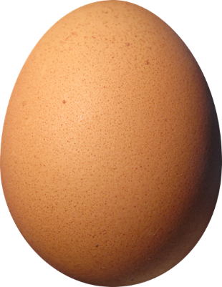

Slide 13
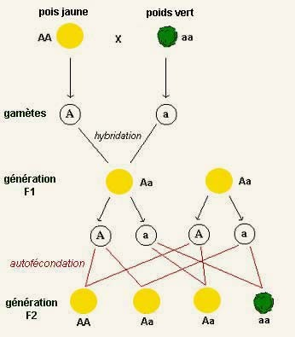

Slide 14
La vie et la biologie

Slide 15
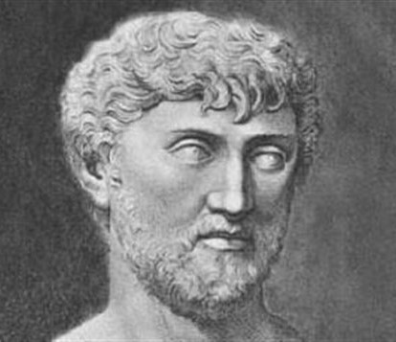
Ari Vs Lulu

Slide 16
Mais que veut dire Jacques ???
« on veut vivre donc on vit ! »
« on vit donc on veut vivre ! »

Slide 17
Pourquoi et Pour quoi ? La cause et le but
Pourquoi es-tu arrivé en retard ce matin ?
Pourquoi tu fouilles dans mes affaires ?
Pourquoi tu pleures ?
A vous de trouver une question qui cherche à comprendre POURQUOI (la cause), et une qui cherche à comprendre POUR QUOI (le but)!!!

Slide 19
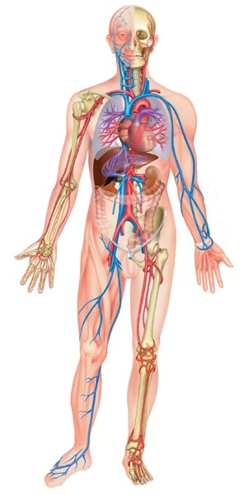
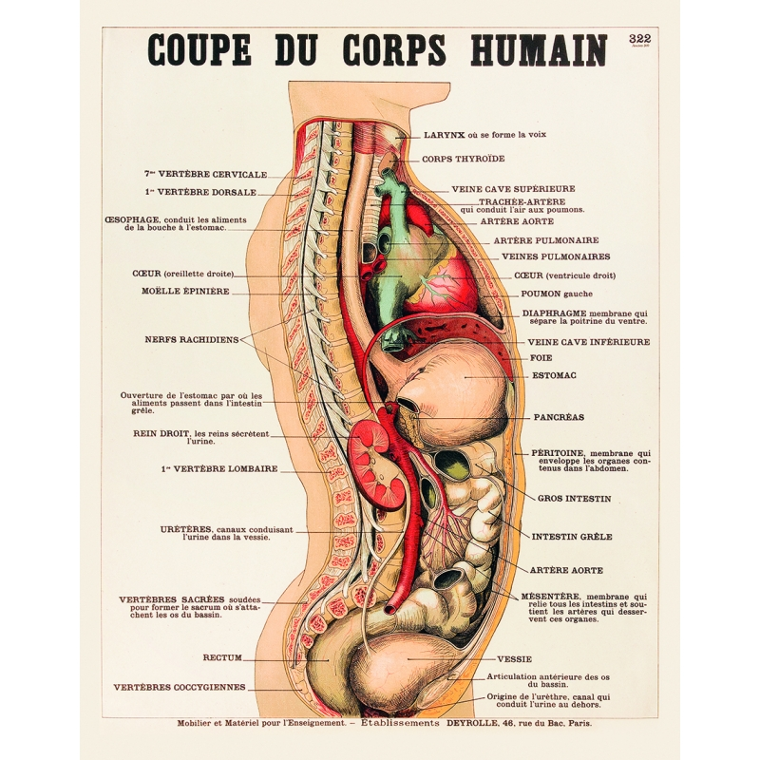

Slide 20
L’existence et le temps

Slide 21
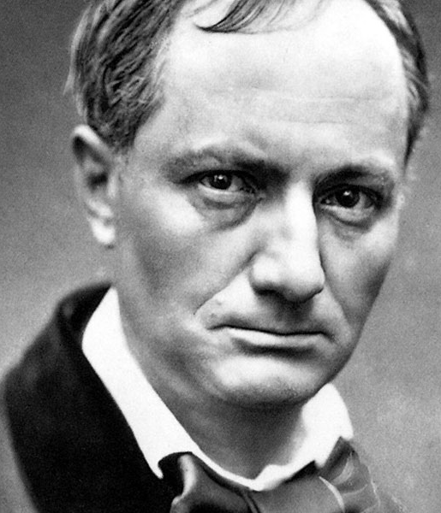
L’Horloge Horloge ! dieu sinistre, effrayant, impassible, Dont le doigt nous menace et nous dit : " Souviens-toi ! Les vibrantes Douleurs dans ton cœur plein d'effroi Se planteront bientôt comme dans une cible ; Le Plaisir vaporeux fuira vers l'horizon Ainsi qu'une sylphide au fond de la coulisse ; Chaque instant te dévore un morceau du délice A chaque homme accordé pour toute sa saison. Trois mille six cents fois par heure, la Seconde Chuchote : Souviens-toi ! - Rapide, avec sa voix D'insecte, Maintenant dit : Je suis Autrefois, Et j'ai pompé ta vie avec ma trompe immonde ! Remember ! Souviens-toi, prodigue ! Esto memor ! (Mon gosier de métal parle toutes les langues.) Les minutes, mortel folâtre, sont des gangues Qu'il ne faut pas lâcher sans en extraire l'or ! Souviens-toi que le Temps est un joueur avide Qui gagne sans tricher, à tout coup ! c'est la loi. Le jour décroît ; la nuit augmente, souviens-toi ! Le gouffre a toujours soif ; la clepsydre se vide. Tantôt sonnera l'heure où le divin Hasard, Où l'auguste Vertu, ton épouse encor vierge, Où le Repentir même (oh ! la dernière auberge !), Où tout te dira : Meurs, vieux lâche ! il est trop tard ! “ Les Fleurs du mal - Spleen et Idéal - Charles Baudelaire

Slide 22
Chant d’automne Bientôt nous plongerons dans les froides ténèbres ; Adieu, vive clarté de nos étés trop courts ! J'entends déjà tomber avec des chocs funèbres Le bois retentissant sur le pavé des cours. Tout l'hiver va rentrer dans mon être : colère, Haine, frissons, horreur, labeur dur et forcé, Et, comme le soleil dans son enfer polaire, Mon cœur ne sera plus qu'un bloc rouge et glacé. J'écoute en frémissant chaque bûche qui tombe ; L'échafaud qu'on bâtit n'a pas d'écho plus sourd. Mon esprit est pareil à la tour qui succombe Sous les coups du bélier infatigable et lourd. Il me semble, bercé par ce choc monotone, Qu'on cloue en grande hâte un cercueil quelque part. Pour qui ? - C'était hier l'été ; voici l'automne ! Ce bruit mystérieux sonne comme un départ. Les Fleurs du mal - Spleen et Idéal - Charles Baudelaire

Slide 23
Faut-il craindre la mort?

Slide 24
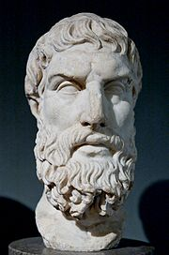

Slide 25
